Slide 1
CompuCamp 2012
20 kysymystä
(daha diskattu)

Slide 2
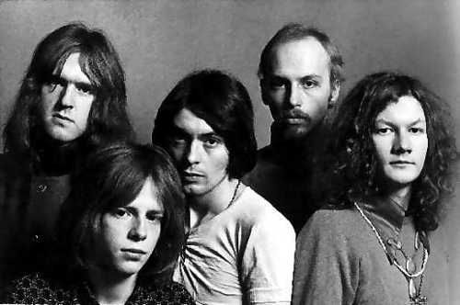
Kysymys 1 – Musiikki
Mikä yhtye on kuvassa?

Slide 3
Vastaus 1
Suomalainen progeyhtye Wigwam

Slide 4
Kysymys 2 - Pelit
Kuinka monta valkoista ruutua on shakkilaudassa?

Slide 5
Vastaus 2
32 valkoista ruutua (A-H = 8*8 / 2)

Slide 6
Kysymys 3 – Musiikki
Kuka on Star Wars-teeman säveltäjän poika ja missä yhtyeessä hän nykyään vaikuttaa?

Slide 7
Vastaus 3
Joseph Williams (Toto)

Slide 8
Kysymys 4 - Tiede
Kuka ensimmäiseksi määritteli meemin?
(Bonuspiste jos tiedät kirjan nimen)

Slide 9
Vastaus 4
Richard Dawkins
(1976, The Selfish Gene)

Slide 10
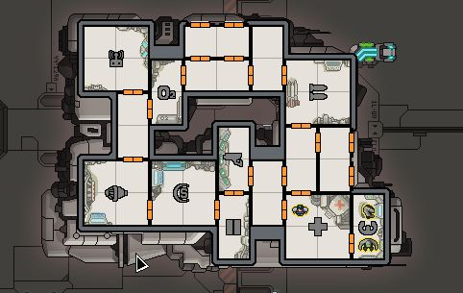
Kysymys 5 – Pelit
Nimeä kuvassa esiintyvä alus. (oletusnimi pelin alussa)

Slide 11
Vastaus 5
The Torus
Pelistä FTL

Slide 12
Kysymys 6 – Tiede
Kuka tunnetaan geometrian isänä?

Slide 13
Vastaus 6
Euclid of Alexandria

Slide 14
Kysymys 7 – Tiede
Mikä on panofobia?
(joskus myös panfobia)

Slide 15
Vastaus 7
Tila, jossa potilas kärsii määrittelemättömästä pelosta tai "kaiken pelkäämisestä”.

Slide 16
Kysymys 8 - Figuurit
Mikä on Barbien pikkusiskon
nimi (alkuperäiskieli)
(s. 1964)

Slide 17
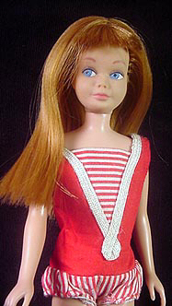
Vastaus 8
Skipper

Slide 18
Kysymys 9 - Tiede
Minä vuonna DNA virallisesti ymmärrettiin/löydettiin?

Slide 19
Vastaus 9
1953 (Watson & Crick)
“Molecular structure of nucleic acids: A Structure for Deoxyribose Nucleic Acid"

Slide 20
Kysymys 10 – Movies
Kuka näyttelijä oli Jennifer Anistonin kummisetä?

Slide 21
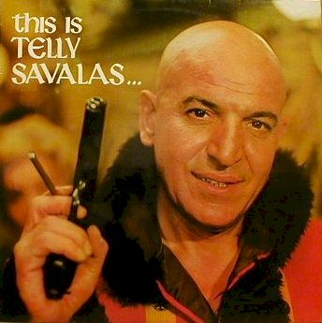
Vastaus 10
Telly Savalas

Slide 22
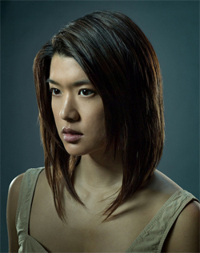
Kysymys 11 - Televisio
Mikä on hänen mallinumeronsa?

Slide 23
Vastaus 11
Kahdeksan (Number Eight)

Slide 24
Kysymys 12 - Valokuvaus
Mitä valokuvauksessa tarkoitetaan himmentämisellä?

Slide 25
Vastaus 12
Himmentäessä ei käytetä objektiivin suurinta aukkoarvoa. Aukkoa pienennetään, jolloin f-luku kasvaa.

Slide 26
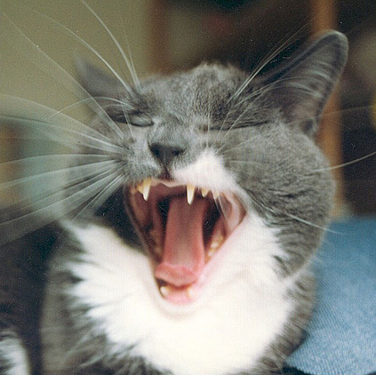
Kysymys 13 - Kissat
Kuinka monta lihasta on kissan korvassa?

Slide 27
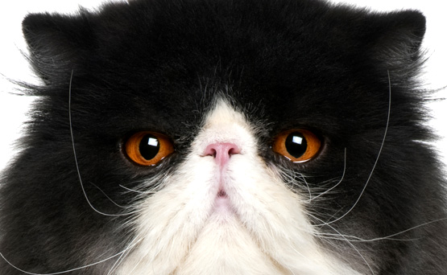
Vastaus 13
32 lihasta

Slide 28
Kysymys 14 - Elokuvat
Kuinka monta kertaa sana ”fuck” esiintyy elokuvassa Goodfellas (mafiaveljet)? Marginaali 10.
Bonus 1p: Kuka näyttelijä sanoo noin puolet vituroista?

Slide 29
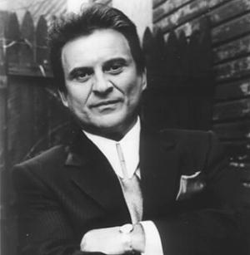
Vastaus 14
296 kertaa (2.04 kertaa / min)
Bonus: Joe Pesci

Slide 30
Kysymys 15 - Musiikki
Vuonna 1976, mikä kappale pudotti Brittien listan kärjestä kappaleen, jonka lyriikoissa uuden listaykkösen nimi esiintyy?
Nimeä molemmat kappaleet (1p per biisi)

Slide 31
Vastaus 15
Mamma Mia (Abba)
sivuutti
Bohemian Rhapsody (Queen)

Slide 32
Kysymys 16 - Yleistieto
Mitä tarkoittaa harsuuntuminen?

Slide 33
Vastaus 16
Havupuiden neulaskato

Slide 34
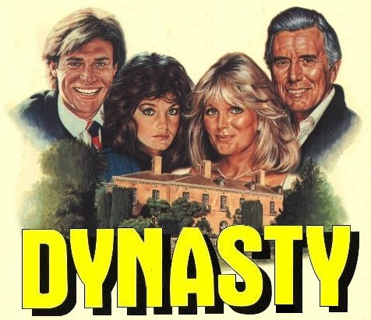
Kysymys 17 - TV
Mihin kaupunkiin sijoittuivat TV-sarja Dynastian tapahtumat?

Slide 35
Vastaus 17
Denveriin

Slide 36
Kysymys 18 - Kieli
Mikä on sanan ”radius” monikkomuoto?

Slide 37
Vastaus 18
Radii

Slide 38
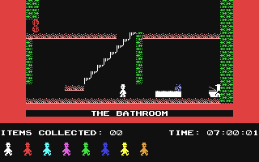
Kysymys 19 - Pelit
Nimeä peli.

Slide 39
Vastaus 19
Jet Set Willy (1984)

Slide 40
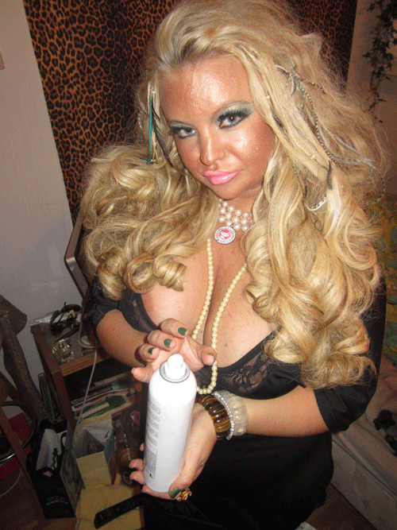
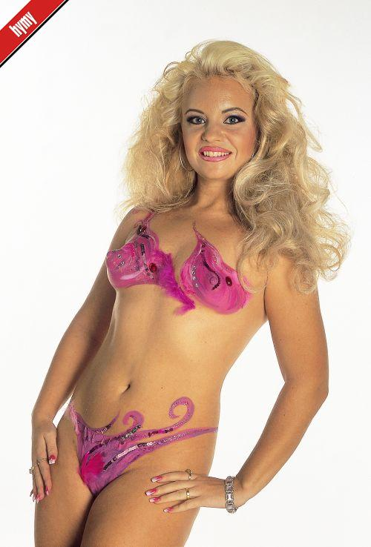
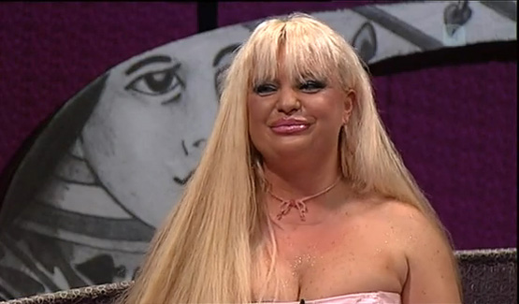
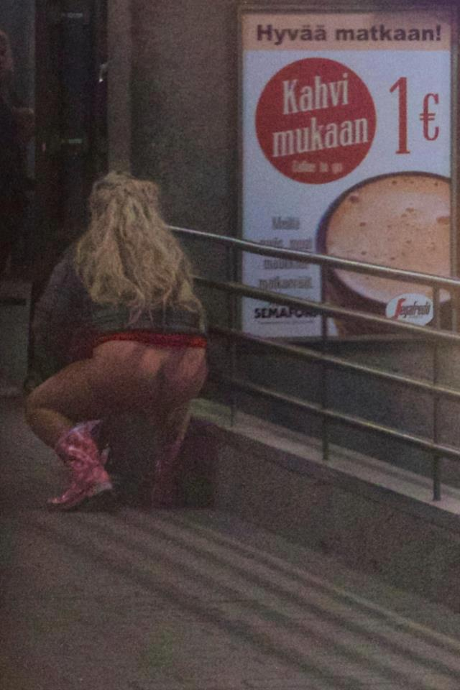
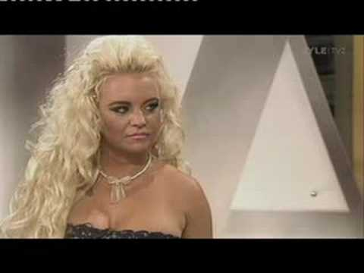
Kysymys 20 - Glamour
Järjestä kuvat vanhimmasta uusimpaan.
Bonus 1p: nimeä vuosiluvut
c.
e.
a.
b.
d.

Slide 41
Vastaus 20
a. 2003
d. 2008
c. 2010
b. 2012
e. 2012

Slide 42
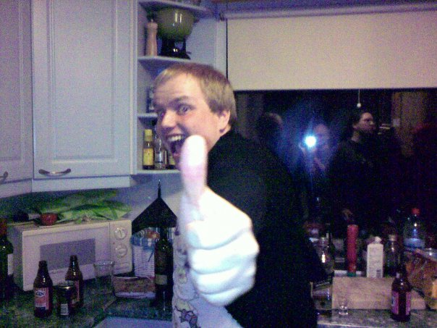
Kiitti =))))

